Slide 1
Муниципальное казённое дошкольное образовательное учреждение
Починковский детский сад №8
ПРОЕКТ
«ОПТИМИЗАЦИЯ ПРОЦЕССА ОРГАНИЗАЦИИ ДЕЖУРСТВА
В СТАРШЕЙ ГРУППЕ ДОУ»
Руководитель проекта:
Рожкова Юлия
Вячеславовна
воспитатель высшей
квалификационной
категории
2022г.

Slide 2
КАРТОЧКА ПРОЕКТА «Оптимизация процесса организации дежурства в старшей группе ДОУ» |  |  |  | УТВЕРЖДАЮ Заведующий ____ ____ С.В.Тяпухина «_______» ___________20___г.
1. ВОВЛЕЧЕННЫЕ ЛИЦА И РАМКИ ПРОЕКТА |  |  | ОБОСНОВАНИЕ ВЫБОРА
Заказчики процесса — Педагоги, дети Периметр проекта — групповая комната МК ДОУ Починковского детского сада№8 Владелец процесса —заведующий С.В. Тяпухина Руководитель проекта —воспитатель МК ДОУ Починковский детский сад №8 Рожкова Ю.В. Команда проекта — воспитатель Рожкова Ю.В., Нугаева Е.С. |  |  | Ключевой риск- нарушение последующих режимных моментов, нарушение СаНпиН по подготовке и продолжительности ООД Проблемы: 1. Длительный поиск дежурных 2. Большие потери времени для выбора дежурных 3.Лишнее перемещение по группе при уточнении выполнений действий 4.Отсутсвие мотивации и не желание дежурить
3. ЦЕЛИ И ПЛАНОВЫЙ ЭФФЕКТ |  |  | 4. КЛЮЧЕВЫЕ СОБЫТИЯ ПРОЕКТА
Наименование цели | Текущий показатель | Целевой показатель | 1. Старт проекта —28.02.2022г. 2. Диагностика и определение целевого состояния —01.03.2022-14.03.2022 -разработка карты текущего состояния —07.03.2022-14.03.2022 -разработка карты целевого состояния- 14.03.2022- 16.02.2022 3. Внедрение улучшений — 16.02.2022 – 29.04.2022 г. совещание по защите подходов внедрения — 19.05.2022 г. 4. Закрепление результатов и закрытие проекта — 10.06.2022 завершающее совещание 29.06.2022 г
1.Сокращение времени на выбор дежурных 2.Сокращение количество времени на распределение по видам дежурств 3.Сокращение времени при уточнении выполнения действий | 10 мин 8 мин 4мин | 2мин 2 мин 2мин

Slide 3

КАРТА ТЕКУЩЕГО СОСТОЯНИЯ ПРОЦЕССА
«Оптимизация процесса организации дежурства в старшей группе ДОУ»
2
2
2
3
4
Дети
1
Выбор дежурных по столовой.
Выбор дежурных по занятиям
Выбор дежурных по уголку природы.
Выполнение действий с помощью воспиателя
Отсутствие мотивации не желание дежурить
Утренний
сбор для выбора дежурных
3МИН
3 МИН
3 МИН
3 МИН
7 МИН
3 МИН
Проблемы процесса
1. Длительный поиск дежурных
2. Большие потери времени для выбора дежурных
3.Лишнее перемещение по группе при уточнении выполнений действий
4.Отсутсвие мотивации и не желание дежурить
ВПП =22 мин

Slide 4
РАЗРАБОТКА КОМПЛЕКСА МЕРОПРИЯТИЙ ПО УСТРАНЕНИЮ ПРОБЛЕМ
№п\п | Проблема | Коренная причина | Способ решения проблемы (устранения коренной причины)
1 | Длительный поиск дежурных | Нет алгоритма выбора дежурных | Создание алгоритма дежурства
2 | Большие потери времени для выбора дежурных | Нет системы порядка дежурства (графика) | Создание графика дежурств
3 | Лишнее перемещение по группе при уточнении выполнений действий | Отсутствие схем и инструкций для выполнения действий вовремя дежурства | Создание схем и инструкций Создание флаеров (карточек) на каждый вид дежурства с символами, обозначающими последовательность действий детей во время дежурства
4 | Отсутствие мотивации, не желание дежурить | Отсутствие способов мотивации | Создание способа мотивации (смайлики)

Slide 5


КАРТА ЦЕЛЕВОГО СОСТОЯНИЯ ПРОЦЕССА
«Оптимизация процесса организации дежурства в старшей группе ДОУ»
1
Дети
Выбор дежурных по видам дежурств
Итоговый сбор .
Показ своего отношения к выполненной задаче
Утренний
сбор для выбора дежурных
2МИН
2 МИН
2 МИН
ВПП= 6 МИН
1. Создан алгоритм дежурств
2. Создан график дежурств
3. Разработаны схемы, инструкции, флаеры (карточки) на каждый вид дежурства с символами, обозначающими последовательность действий детей во время дежурства
4. Созданы смайлики для мотивации

Slide 6
№ n/n | НАИМЕНОВАНИЕ МЕРОПРИЯТИЙ | СРОК РЕАЛИЗАЦИИ | ОЖИДАЕМЫЙ РЕЗУЛЬТАТ | ОТВЕТСТВЕННЫЙ ИСПОЛНИТЕЛЬ
1 | Создание рабочей группы. Диагностика и анализ проблем в организации дежурства в группе | 28.02.2022-01.03.202г | Сформирована команда проекта. Определены проблемы. | Заведующий Тяпухина С.В. Старший воспитатель МорозоваО.К Воспитатель Рожкова Ю.В Воспитатель Нугаева Е.С.
2 | Анализ текущего состояния пространства групповой комнаты | 07.03.2022-14.03.2022г | Карта текущего состояния процесса с отражением выявленных проблем процесса | Воспитатель Рожкова Ю.В Воспитатель Нугаева Е.С.
3 | Планирование целевого состояния процесса и определение мероприятий, направленных на решение проблем | 14.03.2022–16.03.2022г | Карта целевого состояния План мероприятий | Воспитатель Рожкова Ю.В Воспитатель Нугаева Е.С.
4 | Внедрение улучшений: - алгоритм дежурств - график дежурств | 16.03.2022-18.03.2022г | Внедрена система 5С | Воспитатель Рожкова Ю.В Воспитатель Нугаева Е.С.
 | Разработка: - разработаны схемы, инструкции, флаеры (карточки) на каждый вид дежурства с символами, обозначающими последовательность действий детей во время дежурства -изготовление смайликов, отражающих настроение ребенка после дежурства -проведение серии упражнений по обучению детей работе с флаерами и со смайликами | 18.03.2022-22.03.2022г. |  | Воспитатель Рожкова Ю.В Воспитатель Нугаева Е.С
 | -Приобретение контейнера и учебного материала для организации дежурства в группе | 22.03.2022-24.03.2022г. |  | Заведующий по хоз. части Поливцева Н.В.
 | -Сортировка персональных карточек детей, флаеров (карточек) на каждый вид дежурства с алгоритмом последовательных действий во время дежурства, смайликов. | 24.03.2022-29.03.2022 |  | Воспитатель Рожкова Ю.В Воспитатель Нугаева Е.С
5 | Совещание по защите | 19.05.2022г | Принятие результатов и внесение поправок | Заведующий Тяпухина С.В. Старший воспитатель Морозова О.К Воспитатель Рожкова Ю.В Воспитатель Нугаева Е.С.
6 | Закрепление результатов и закрытие проекта | 10.06.2022-29.06.2022г | Создание условий для организации дежурства в старшей групп ДОУ | Воспитатель Рожкова Ю.В Воспитатель Нугаева Е.С. Заведующий Тяпухина С.В. Старший воспитатель МорозоваО.К

Slide 7
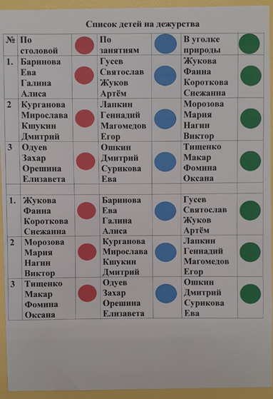
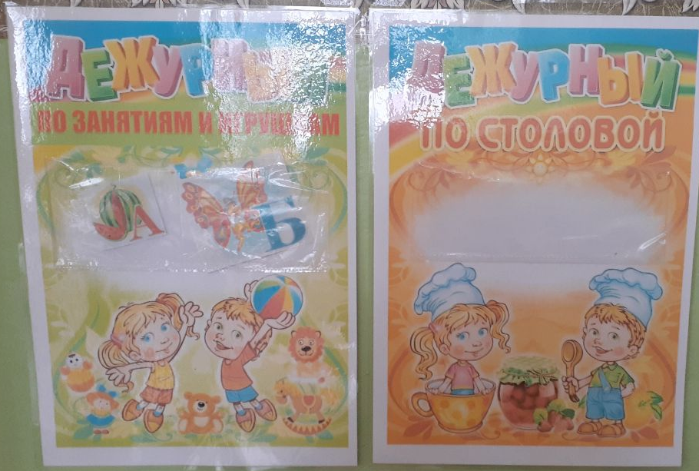
ФОТООТЧЁТ
«Оптимизация процесса организации дежурства в старшей группе ДОУ»
ДО ОПТИМИЗАЦИИ
Дежурный по столовой
Дежурный по занятиям
Дежурный в уголке
природы

Slide 8










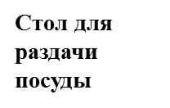
ДИАГРАММА
«Спагетти» перемещений воспитанников по группе при уточнении выполнения действий во время дежурства
Стол
-Лишнее перемещение по группе при уточнении выполнений действий во время дежурства

Slide 9





ДИАГРАММА
«Спагетти» перемещений воспитанников по группе при выполнении действий во время дежурства
Доска задач

Slide 10
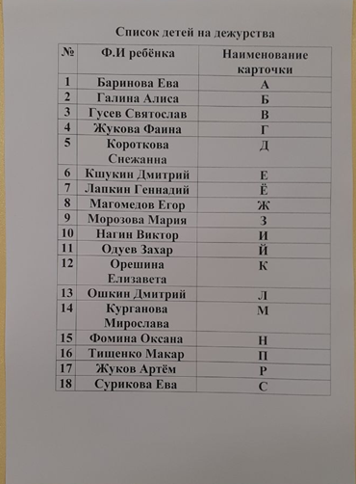

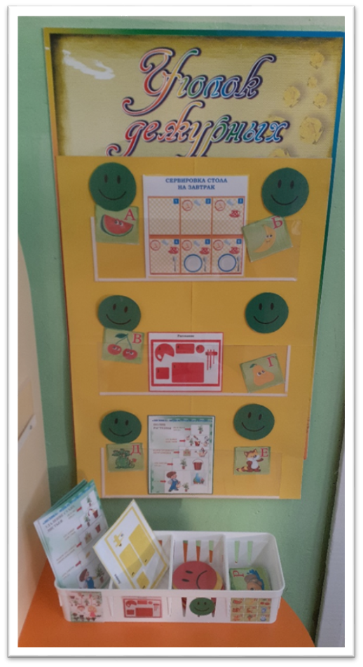
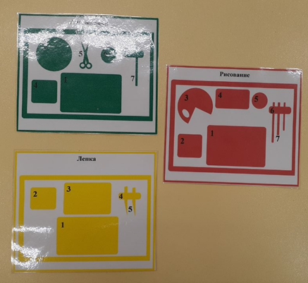
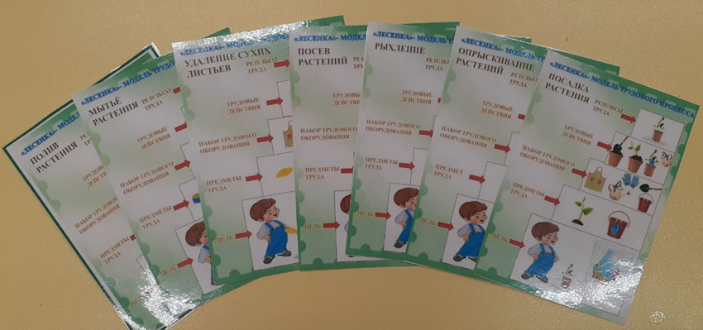
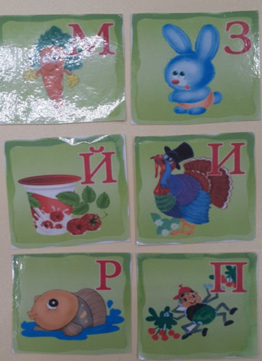
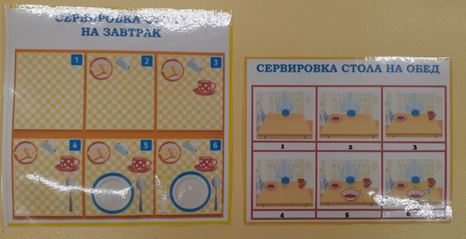
ФОТООТЧЁТ
«Оптимизация процесса организации дежурства в старшей группе ДОУ»
ПОСЛЕ ОПТИМИЗАЦИИ

